Slide 1
——微信与移动Web开发之
第9讲 WeUI

Slide 2
本次课程目录
WeUI介绍与基础
WeUI基本使用
实现表单功能

Slide 3
课程概要
WeUI的基本使用
实现一个表单页面

Slide 4
第一节
WeUI介绍与基础
WeUI组件使用
实现表单功能

Slide 5
WeUI介绍
WeUI 是一套同微信原生视觉体验一致的基础样式库，由微信官方设计团队为微信内网页和微信小程序量身设计，令用户的使用感知更加统一。在微信网页或小程序中使用 WeUI，有如下优势：
1.同微信客户端一致的视觉效果，令所有微信用户都能更容易地使用你的网站或小程序
2.便捷获取快速使用，降低开发和设计成本
3.微信设计团队精心打造，清晰明确，简洁大方
该样式库目前包含表单、基础组件、操作反馈、导航相关、搜索相关、层级规范等内容，已经在GitHub上开源。访问http://weui.io查看 。

Slide 6
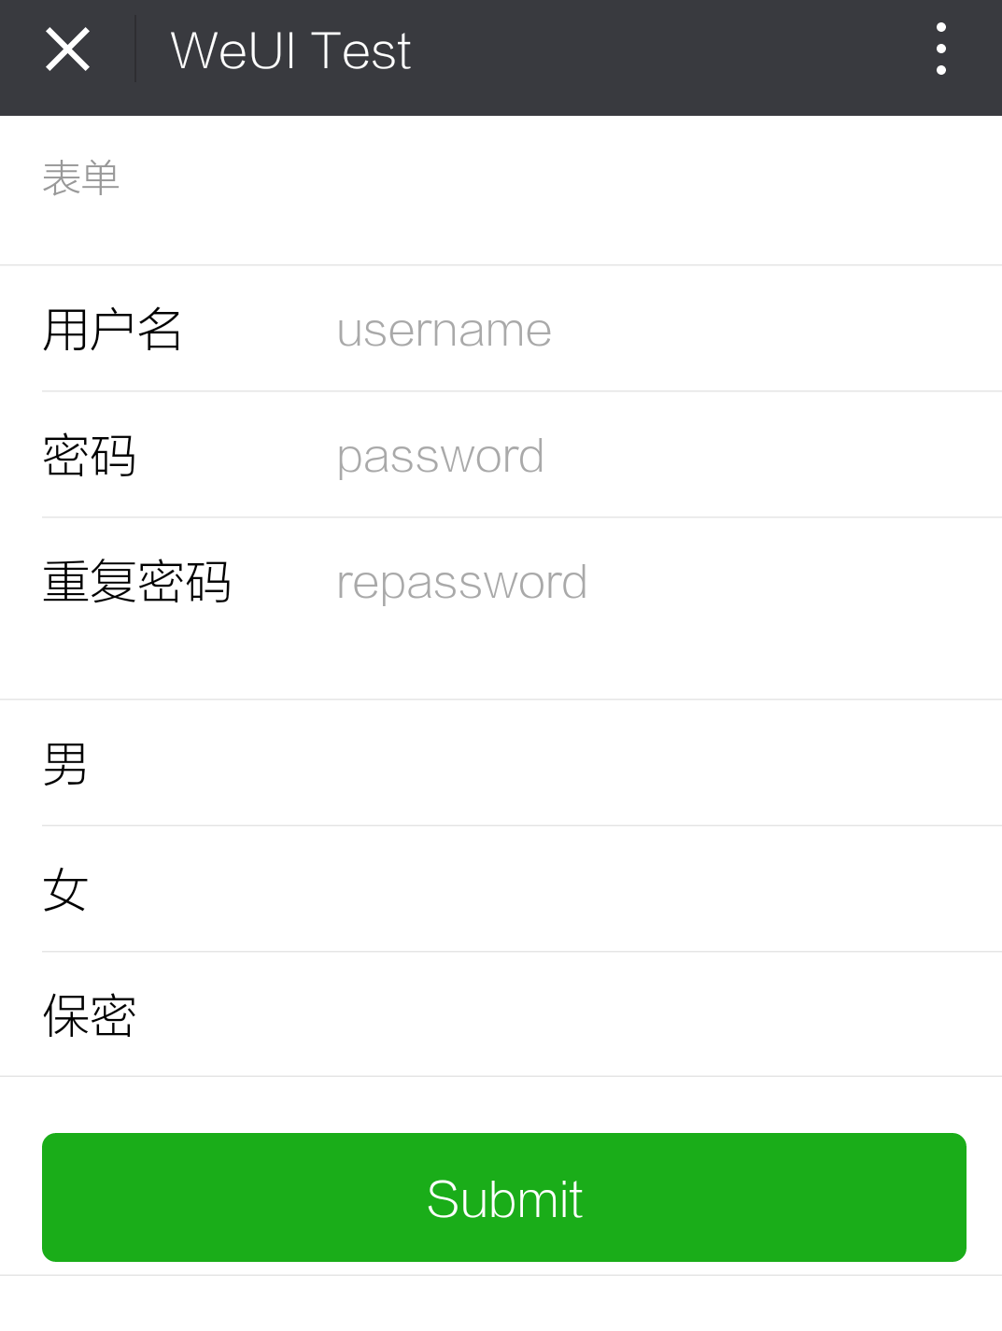
WeUI示例页面
使用WeUI组件实现的表单页面。样式和微信所使用的相同，可以很好的融入微信平台。

Slide 7
WeUI说明
查看完整的帮助文档：https://github.com/Tencent/weui/wiki
注意版本变化导致的问题，最新发布的1.0版本与之前的0.4版本类命名上存在很多区别
CDN引入：
https://res.wx.qq.com/open/libs/weui/1.1.2/weui.css
https://res.wx.qq.com/open/libs/weui/1.1.2/weui.min.css
在页面文件中：
<link rel=“stylesheet” type=“text/css” href=“https://res.wx.qq.com/open/libs/weui/1.1.2/weui.min.css”>

Slide 8
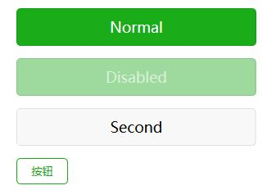
Button
按钮常见的操作场景：确定、取消、警示，分别对应class：weui-btn_primary、weui-btn_default、weui-btn_warn，每种场景都有自己的置灰态weui-btn_disabled，除此外还有一种镂空按钮weui-btn_plain-xxx，客户端webview里的按钮尺寸有两类，默认宽度100%，小型按钮宽度自适应，两边边框与文本间距0.75em。
代码示例：
<a href="javascript:;" class="weui-btn weui-btn_primary">Normal</a>
<a href="javascript:;" class="weui-btn weui-btn_disabled weui-btn_primary">Disabled</a>
<a href="javascript:;" class="weui-btn weui-btn_default">Second</a>
<a href="javascript:;" class="weui-btn weui-btn_mini weui-btn_plain-primary">Hey</a>

Slide 9
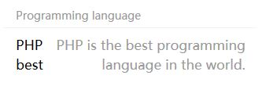
Cell
列表视图，用于将信息以列表的结构显示在页面上，是wap上最常用的内容结构。Cell由多个section组成，每个section包括section headerweui-cells__title以及cellsweui-cells。
cell由weui-cell__hd、weui-cell__bd、weui-cell__ft三部分组成，其中weui-cell__bd采用自适应布局。
示例代码：
<div class="weui-cells__title">Programming language</div>
<div class="weui-cells">
<div class="weui-cell">
<div class="weui-cell__bd"><p>PHP best</p></div>
<div class="weui-cell__ft">PHP is the best programming language in the world.</div>
</div>
</div>

Slide 10
第二讲
WeUI介绍与基础
WeUI基本使用
实现表单功能

Slide 11

flex
用于快速进行Flex布局。
示例代码：
<div class="weui-flex">
<div class="weui-flex__item">weui</div>
<div class="weui-flex__item">weui</div>
</div>
<div class="weui-flex">
<div class="weui-flex__item">block</div>
<div class="weui-flex__item">block</div>
<div class="weui-flex__item">block</div>
</div>

Slide 12
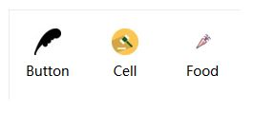
grid
九宫格，功能类似于微信钱包界面中的九宫格，用于展示有多个相同级别的入口。包含功能的图标和简洁的文字描述。
<div class="weui-grids">
<a href="javascript:;" class="weui-grid">
<div class="weui-grid__icon"> <img src="./images/grid1.jpg" alt=""></div>
<p class="weui-grid__label">Button</p>
</a>
<a href="javascript:;" class="weui-grid">
<div class="weui-grid__icon"><img src="./images/grid2.jpg" alt=""></div>
<p class="weui-grid__label">Cell</p>
</a>
<a href="javascript:;" class="weui-grid">
<div class="weui-grid__icon"><img src="./images/grid3.png" alt=""></div>
<p class="weui-grid__label">Food</p>
</a>
</div>

Slide 13
ActionSheet
ActionSheet用于显示包含一系列可交互的动作集合，包括说明、跳转等。由底部弹出，一般用于响应用户对页面的点击。

Slide 14
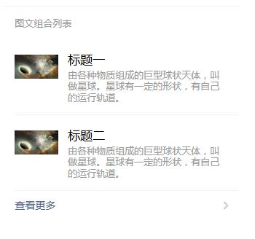
Panel
weui-panel由head（可选）、body、foot（可选）三部分组成，主要承载了图文组合列表weui-media-box_appmsg、文字组合列表weui-media-box_text以及小图文组合列表weui-media-box_small-appmsg。
body部分根据不同业务可自定义不同的内容。foot部分默认支持“查看更多”的样式，需要在weui-panel扩展一个weui-panel_access的类。

Slide 15
Panel代码示例
<div class="weui-panel weui-panel_access">
<div class="weui-panel__hd">图文组合列表</div>
<div class="weui-panel__bd">
<a href="javascript:void(0);" class="weui-media-box weui-media-box_appmsg">
<div class="weui-media-box__hd">
<img class="weui-media-box__thumb" src="./images/panel.jpg" alt=""></div>
<div class="weui-media-box__bd">
<h4 class="weui-media-box__title">标题一</h4>
<p class="weui-media-box__desc">
由各种物质组成的巨型球状天体，叫做星球。星球有一定的形状，有自己的运行轨道。</p>
</div>
</a>
</div>
<div class="weui-panel__ft">
<a href="javascript:void(0);" class="weui-cell weui-cell_access weui-cell_link">
<div class="weui-cell__bd">查看更多</div><span class="weui-cell__ft"></span></a>
</div>
</div>

Slide 16
第三讲
WeUI介绍与基础
WeUI组件使用
实现表单功能

Slide 17
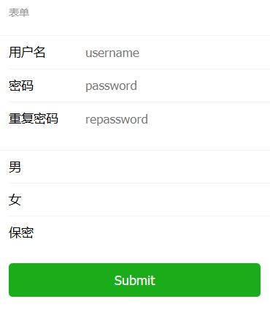
Input表单
用于表单，可以分成“输入型”和“选择型”两种。输入型包括单行文本（文本、数值、电话、密码等）、多行文本；选择型包括下拉选择、单选、多选、开关、日期时间等。在 WeUI 中，表单通常与 Cell 组件配合使用。

Slide 18
完整的表单页面
部分代码示例：
<div class="weui-cells">
<div class="weui-cell">
<div class="weui-cell__hd">
<label class="weui-label">用户名</label>
</div>
<div class="weui-cell__bd">
<input type="text" value="" placeholder="username" id="username" class="weui-input">
</div>
<!--·····省略其他表单····-->
</div>

Slide 19
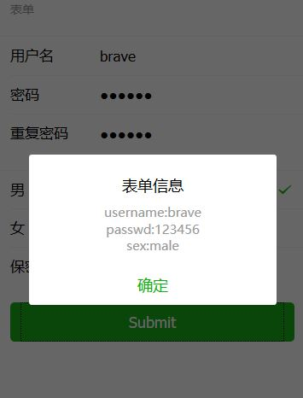
JS获取表单信息
完成表单页面以后，点击提交按钮使用JS获取输入的表单信息并显示。
使用WeUI内置的alert功能类显示表单信息。

Slide 20
感谢聆听！
THANK YOU FOR YOUR ATTENTION
Notes:
20

